Slide 1

MASTER 1 · SYSTÈMES, RÉSEAUX, TÉLÉCOMMUNICATIONS ET CYBERSÉCURITÉ
Conception d’une architecture de communication temps réel sécurisée et résiliente pour les applications multimédias distribuées
Cas d’étude : le module Messagerie du prototype expérimental Allyza
Présenté par : [Nom et prénom — à compléter]
Encadreur(s) : [à compléter]
[Établissement — à compléter] · Année académique [à compléter]
Notes:
Titre. Le sujet scientifique est l'architecture de communication temps réel ; Allyza est le prototype expérimental. Voir introduction générale du mémoire.

Slide 2
Des communications multimédias sur des réseaux peu fiables
Utilisateurs
Réseaux hétérogènes
Services temps réel
Téléphones, navigateurs, PWA
Wi-Fi, 4G, 5G, NAT, coupures
Signalisation, relais, stockage
Pourquoi c’est difficile
La voix et la vidéo tolèrent peu de retard : environ 150 ms unidirectionnel (ITU-T G.114).
La connectivité dépend de NAT, de changements de réseau et de coupures non annoncées.
Le contenu est privé : sa compromission est irréversible.
Ce que le mémoire étudie
Les compromis entre sécurité, performance et disponibilité.
Une architecture réellement implémentée, distinguée d’une architecture cible.
Ce qui est mesuré, et ce qui reste à mesurer.
Allyza · Architecture de communication temps réel · Master 1
2
Notes:
Contexte et justification — introduction générale, 1; chapitre 1, sections 1.1 à 1.4.

Slide 3
PROBLÉMATIQUE
Comment concevoir une architecture permettant de garantir simultanément confidentialité, intégrité, disponibilité et faible latence dans une plateforme de communication multimédia temps réel fonctionnant sur des réseaux hétérogènes ?
Sécurité
Latence
Disponibilité
Résilience
confidentialité, intégrité
établissement, transmission
continuité d’appel
coupures, changements
Allyza · Architecture de communication temps réel · Master 1
3
Notes:
Problématique centrale. Elle reste le fil conducteur ; la conclusion y répond sans dépasser les preuves.

Slide 4
Objectif général et six objectifs spécifiques
Concevoir et étudier une architecture de communication temps réel sécurisée et résiliente, à travers le cas d’étude Allyza.
Concevoir
Sécuriser
Échanger en temps réel
reconstituer l’architecture réelle, puis proposer une cible
authentification, RLS, stockage privé, E2EE optionnel
signalisation, WebRTC, médias
Gérer les coupures
Évaluer
Étudier la résilience
reprise, rattrapage, persistance d’appel
tests automatisés, banc de calcul, protocole
mécanismes et limites de la PWA
Allyza · Architecture de communication temps réel · Master 1
4
Notes:
Objectifs — introduction générale, 4.

Slide 5
Allyza : un prototype de messagerie privée (PWA)
Fait observé dans le dépôt
PWA bilingue pour deux personnes : une seule conversation par couple.
Next.js 16, React 19, TypeScript ; Supabase (PostgreSQL, Auth, Storage, Realtime) ; Vercel.
34 commits entre le 21 et le 25 septembre 2026.
Pourquoi un bon cas d’étude
Trois familles de trafic dans un même module : transactionnel, médias différés, temps réel.
Contraintes réelles d’une PWA mobile : arrière-plan, notifications, audio verrouillé.
Capture d’écran à insérer
écran Messagerie (conversation)
Allyza · Architecture de communication temps réel · Master 1
5
Notes:
Présentation d'Allyza — chapitre 2, 2.1 et 2.2. Les captures d'écran sont à insérer par l'auteur : aucune capture exportée n'était disponible dans le dépôt.

Slide 6
Périmètre : le module Messagerie uniquement
Messages
Appels audio
Appels vidéo
texte, stickers, réactions
WebRTC, sonnerie
caméra, palette réduite
Module
Messagerie
Médias
Reconnexion
photos, documents (D)
ICE restart, rattrapage
Messages vocaux
Notifications
Sécurité
enregistrement, lecture
Web Push, pastilles
RLS, E2EE (B), verrou
Allyza · Architecture de communication temps réel · Master 1
6
Notes:
Délimitation — introduction générale, 6. Les fonctionnalités de classe D (documents, livraison, CallKit) ne sont pas présentées comme implémentées.

Slide 7
Besoins fonctionnels et non fonctionnels
Besoins fonctionnels
Besoins non fonctionnels
Messages texte, réponses, édition, suppression
Stickers, émojis, réactions
Photos et messages vocaux
Appels audio et vidéo, sonnerie, historique
Poursuivre l’appel hors de l’écran d’appel
Notifications hors application
Persistance et rattrapage
Confidentialité et intégrité
Disponibilité de l’appel et résilience
Faible latence d’établissement
Persistance des échanges
Ergonomie mobile
Notifications sans contenu
Allyza · Architecture de communication temps réel · Master 1
7
Notes:
Besoins — chapitre 2, 2.5 et 2.6 (références BF1 à BF12, BN1 à BN8).

Slide 8
Technologies étudiées et choix retenus
Technologie / concept | Rôle | Choix dans Allyza
WebSocket / Realtime | Événements poussés | postgres_changes + diffusion privée
WebRTC | Média pair-à-pair chiffré (DTLS-SRTP) | RTCPeerConnection, offre/réponse
Signalisation | Hors norme : à fournir | Canal de diffusion + table calls
STUN / TURN / ICE | Traversée de NAT, relais | TURN Cloudflare (identifiants éphémères)
HTTPS / TLS | Transit seulement | Assuré par Vercel et Supabase
Web Push | Notifier hors application | VAPID, Service Worker, after()
Services cloud | Backend géré | Supabase + Vercel + TURN
Allyza · Architecture de communication temps réel · Master 1
8
Notes:
État de l'art et choix — chapitre 1, 1.5 ; chapitre 3, 3.15.

Slide 9
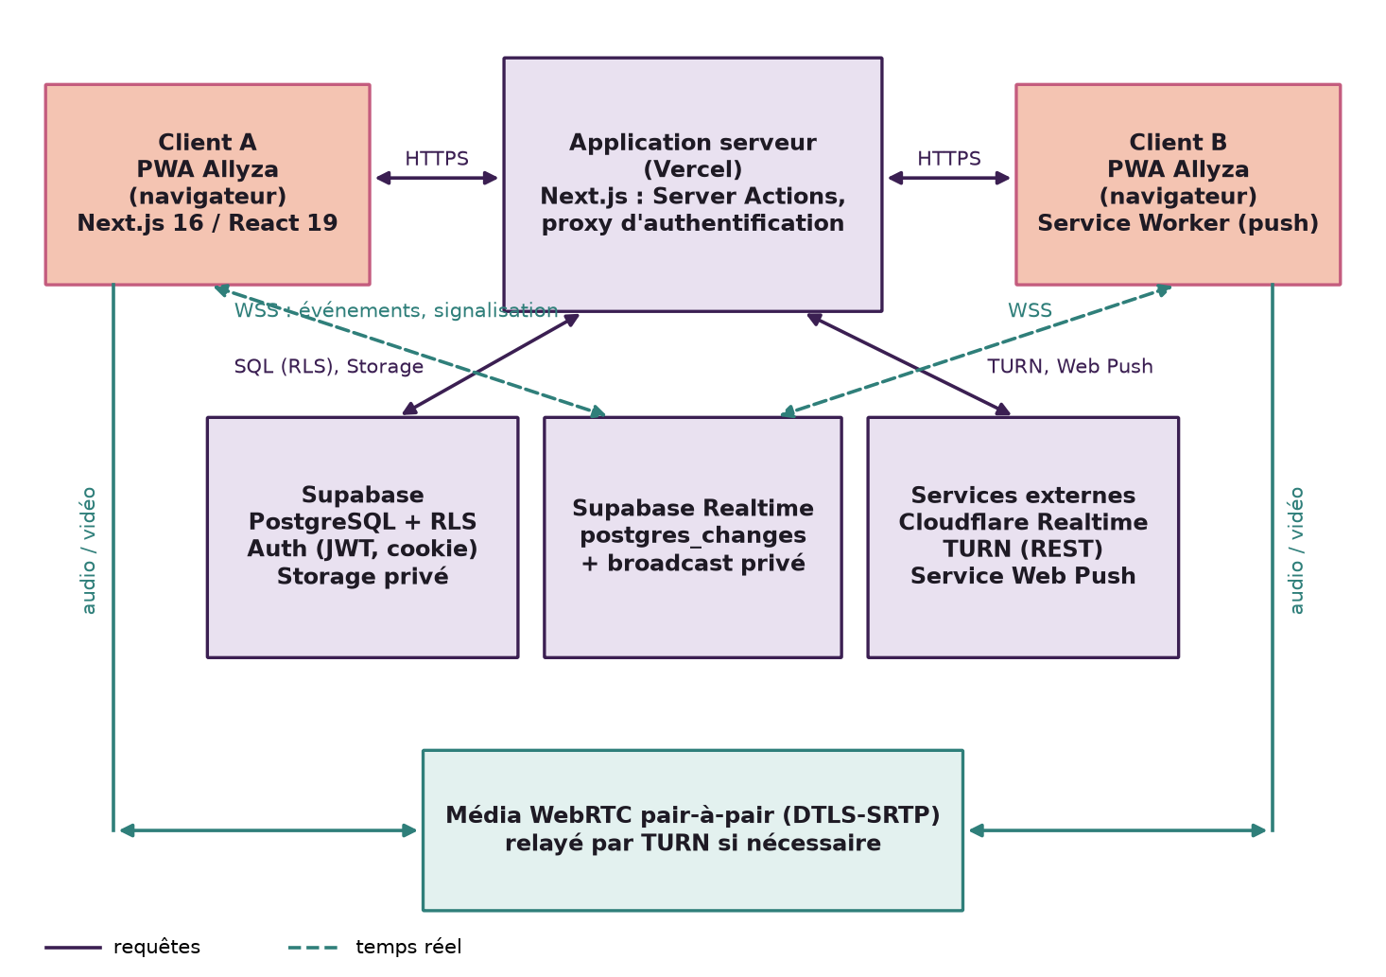
Architecture actuelle : composants présents dans le dépôt
Quatre types de flux
Données : HTTPS vers l’application serveur, SQL sous RLS.
Signalisation : diffusion privée Supabase.
Média : pair-à-pair, relais TURN si besoin.
Notifications : Web Push.
Pas de serveur de signalisation ni de serveur média propre.
Allyza · Architecture de communication temps réel · Master 1
9
Notes:
Architecture générale — chapitre 3, 3.2. Cloudflare n'intervient que pour le relais TURN (3.5.1) : ce n'est pas une architecture cloud-native complète.

Slide 10
Module Messagerie : trois chemins pour trois trafics
Transactionnel
Médias différés
Temps réel
Texte, réactions, lecture
Photos, vocaux
Appels audio et vidéo
• Action serveur (zod, débit)
• INSERT sous RLS
• postgres_changes
• Rattrapage à la reprise
• Redimensionnement, EXIF retiré
• Téléversement direct
• Chemin validé côté serveur
• URL signées 1 h
• Offre/réponse par diffusion
• ICE + TURN
• SRTP pair-à-pair
• ICE restart ≤ 3
Allyza · Architecture de communication temps réel · Master 1
10
Notes:
Chapitre 3, 3.3 à 3.6. Les diagrammes de séquence figurent dans le mémoire (envoi, réception, média, appel, appel entrant).

Slide 11
Établissement d’un appel : de l’offre au média
1
2
3
4
5
Offre (SDP)
Sonnerie
Réponse (SDP)
Candidats ICE
Média
Diffusée sur le canal privé ; renvoyée toutes les 3 s
L’offre porte le type d’appel : B sonne sans attendre la base
Après acceptation et capture du micro
Direct (host, srflx) ou relayé par TURN
DTLS puis SRTP, pair-à-pair
Ce que fait le code
Un seul appel actif à la fois.
Serveurs ICE en cache 2 h, préchargés.
Table calls : garantie si la diffusion est perdue.
Ce qui n’est pas mesuré
Le temps d’établissement avant/après optimisation.
Le taux de réussite entre réseaux différents.
Allyza · Architecture de communication temps réel · Master 1
11
Notes:
Chapitre 3, 3.4 et 3.5 ; diagramme de séquence détaillé dans le mémoire (figure de la section 3.5) ; problème P5 (latence : optimisations livrées, effet non mesuré).

Slide 12
Sécurité : des couches, et ce qui est réellement prouvé
Authentification
Contrôle d’accès
Transit
Stockage privé
E2EE optionnel
Supabase Auth, JWT, limitation d’essais
RLS : 70 politiques SQL du projet
TLS/WSS (hébergeurs), DTLS-SRTP
Bucket privé, URL signées 1 h
ECDH + AES-GCM, MAC des empreintes
A
A
A
A
B
TLS ≠ chiffrement de bout en bout
Sans E2EE actif, l’opérateur de la base peut lire le contenu. L’E2EE est implémenté et testé unitairement (classe B) mais non validé entre deux comptes réels, et sa migration n’est pas confirmée en production.
Pas de secret de transmission aval ; métadonnées visibles.
Allyza · Architecture de communication temps réel · Master 1
12
Notes:
Chapitre 3, 3.10 ; chapitre 4, 4.12. A = implémenté et vérifié dans le code ; B = dans le code, non validé de bout en bout.

Slide 13
Résilience : des mécanismes, une efficacité à prouver
Communication normale
Coupure ou changement de réseau
Détection (connectionState)
Reprise ICE (≤ 3 essais)
Reprise ou abandon (20 s)
Signalisation double
Rattrapage
Redémarrage ICE
Reprise du micro
diffusion rapide + table durable
relecture des messages à la reprise
par l’appelant, abandon après 20 s
nouvelle capture, même connexion
Aucun temps de reprise n’a été mesuré : les scénarios S-5 et S-6 sont protocolés, pas exécutés.
Allyza · Architecture de communication temps réel · Master 1
13
Notes:
Chapitre 3, 3.9 et 3.11 ; chapitre 5, 5.6. Implémenté (classe A pour le code) ≠ démontré par l'expérience.

Slide 14
Un appel est un état, pas un écran
idle
sortant / entrant
connecting
connected
ended
Hypothèse H1
Séparer l’état de l’appel de son affichage le rend tolérant aux changements d’interface.
Limite de la PWA
Le système peut suspendre la page : aucune API web ne le garantit.
CallProvider
Monté dans le layout. Porte la connexion, les flux, la signalisation, les minuteries.
CallOverlay
Simple vue : plein écran ou palette. Peut disparaître sans toucher à l’appel.
Retiré : le raccrochage sur pagehide (iOS le déclenche en arrière-plan). Ajouté : Wake Lock d’écran, reprise du micro.
Allyza · Architecture de communication temps réel · Master 1
14
Notes:
Chapitre 3, 3.8 ; problème P4. Le comportement hors écran est traité comme un problème de gestion d'état, pas d'interface.

Slide 15
Implémentation du prototype
Capture d’écran à insérer
Conversation
Capture d’écran à insérer
Message vocal
Capture d’écran à insérer
Appel audio
Capture d’écran à insérer
Appel vidéo
Capture d’écran à insérer
Palette d’appel
Conversation
Message vocal
Appel audio
Appel vidéo
Palette d’appel
Captures à insérer par l’auteur : aucune image exportée n’était disponible dans le dépôt au moment de la rédaction.
Allyza · Architecture de communication temps réel · Master 1
15
Notes:
Chapitre 4. Insérer des captures réelles de l'application (écran Messagerie, vocal, appels audio/vidéo, palette).

Slide 16
Problèmes rencontrés, corrections et statut de preuve
Symptôme | Cause | Correction | Statut
Vocaux rejetés | Bucket limité aux images | Types audio autorisés (migration 0009) | Vérifié par essai
Appel audio muet | Flux sans élément média | Élément média invisible | À valider sur appareils
Coupure en arrière-plan | Raccrochage sur pagehide | Gestionnaire retiré, Wake Lock | Limite iOS persistante
Latence d’établissement | ICE à la demande, attente base | Cache + offre diffusée | Non mesuré
Push muet en production | Promesse non attendue (serverless) | Envoi dans after() | À valider en production
Appels qui ne s’établissent plus | Non établie (TURN ? session audio ?) | Diagnostics ajoutés | Non confirmé résolu
Allyza · Architecture de communication temps réel · Master 1
16
Notes:
Chapitre 4, 4.14 (P1 à P13, format symptôme/cause/diagnostic/correction/impact/limites/validation). Aucun problème n'est déclaré résolu sans preuve.

Slide 17
Méthodologie expérimentale : huit scénarios
Réf. | Scénario | Objectif | État
S-1 | Réseau stable | Établissement, taux de réussite, type de chemin | Protocolé
S-2 | Latence élevée | Effet du délai sur l’établissement et la qualité | Protocolé
S-3 | Perte de paquets | Tolérance de la voix et de la vidéo | Protocolé
S-4 | Bande passante limitée | Adaptation, temps de chargement des médias | Protocolé
S-5 | Coupure temporaire | Reprise de l’appel, rattrapage des messages | Protocolé
S-6 | Changement de réseau | ICE restart Wi-Fi ↔ 4G | Protocolé
S-7 | Charge croissante | Non pertinent pour deux utilisateurs | Non réalisable
S-8 | Sécurité | Isolation SQL, cryptographie | MESURÉ
Allyza · Architecture de communication temps réel · Master 1
17
Notes:
Chapitre 5, 5.1 à 5.4 : méthode But–Question–Métrique, au moins 30 répétitions par condition, médiane et p95. La limitation réseau des outils de développement du navigateur n'affecte pas le trafic WebRTC en UDP.

Slide 18
Résultats : ce qui a été réellement mesuré
96
22
< 1,2 ms
+28 octets
contrôles d’isolation SQL réussis, 0 échec
contrôles cryptographiques réussis
chiffrer 4 000 caractères (médiane)
surcoût d’un fichier chiffré
Allyza · Architecture de communication temps réel · Master 1
18
Notes:
Chapitre 5, 5.7. Mesures de calcul sur un poste de bureau (Node.js v26.1.0, Windows x64, WebCrypto) : ce ne sont pas des temps de bout en bout ni des mesures sur téléphone. Aucune mesure de latence, perte ou reprise réseau n'existe à ce jour.

Slide 19
Ce que les mesures apprennent, et ce qu’elles taisent
Enseignements
Constat d’absence de preuve
Le calcul de chiffrement est faible devant le budget de 150 ms (poste de test).
Le vrai coût de l’E2EE est d’usage : mot de passe de chiffrement, déverrouillage d’environ 2 s, perte possible des données.
L’isolation est exprimée dans la base, pas seulement dans l’interface.
Latence d’établissement, gigue, perte, temps de reprise, taux de réussite : non mesurés.
Aucune instrumentation dans l’application actuelle.
H2 partiellement testée ; H3 non testée.
Mesures sur un poste de bureau, pas sur téléphone.
Allyza · Architecture de communication temps réel · Master 1
19
Notes:
Chapitre 5, 5.8 : analyses 1 à 4 et constat d'absence de preuve.

Slide 20
Le triangle des compromis
SÉCURITÉ
Pas de « meilleure » solution
E2EE : protège de l’opérateur ; ajoute la gestion de clés et un risque de perte.
Reprise automatique : améliore la continuité ; ajoute des états à gérer et à tester.
Métadonnées minimales : protègent ; réduisent le diagnostic, donc l’observabilité.
Relais TURN : fiabilise la connexion ; ajoute un saut réseau (non mesuré).
PERFORMANCE
latence, qualité
DISPONIBILITÉ
résilience
Allyza · Architecture de communication temps réel · Master 1
20
Notes:
Chapitre 6, 6.3 : tableau d'analyse des compromis avec l'état de la preuve de chaque mécanisme.

Slide 21
Limites du prototype, en toute transparence
Contraintes PWA
Temps réel
Méthode
Pas de CallKit/PushKit
Arrière-plan décidé par le système
Audio verrouillé avant le premier geste
Pas de choix du haut-parleur sur Safari iOS
Relais TURN à configurer en production
Appels un-à-un uniquement
Aucune métrique de qualité collectée
Aucune campagne sur appareils
Tests SQL dans PGlite, pas sur Supabase réel
E2EE non validé entre deux comptes
Bibliographie à revérifier
Allyza · Architecture de communication temps réel · Master 1
21
Notes:
Chapitre 6, 6.5.

Slide 22
Architecture cible : une proposition, non implémentée
PWA + application iOS native
Passerelle API / Auth
Observabilité
Évolutions proposées
Services séparés derrière une passerelle.
Journaux, métriques, getStats().
E2EE à cliquet, audité.
Relais TURN multi-régions.
iOS natif : CallKit, PushKit.
Service messagerie
Service signalisation
Service médias
Base répliquée, sauvegardes
Stockage objet chiffré
STUN / TURN redondants
Sécurité : E2EE à cliquet, rotation des clés, audit, tests d’intrusion
Allyza · Architecture de communication temps réel · Master 1
22
Notes:
Chapitre 3, 3.12, et chapitre 6, 6.6. Tout ce qui figure ici est une perspective : ne pas présenter CallKit ou PushKit comme faisant partie de l'implémentation actuelle.

Slide 23
Perspectives
Prototype actuel
Mesurer
Renforcer
Étendre
Architecture réelle documentée
Instrumenter, exécuter S-1 à S-6
E2EE à cliquet, relais redondants
Natif iOS, groupes, charge
Tout ce qui précède est une proposition ou une perspective, non confirmée comme implémentée.
Allyza · Architecture de communication temps réel · Master 1
23
Notes:
Chapitre 6, 6.6 et 6.7.

Slide 24
Apports du projet
Apports techniques
Apports académiques
Séparation état d’appel / affichage
Signalisation double : diffusion + base
E2EE optionnel, refus de rétrogradation
Problèmes réels et corrections documentés
Protocole expérimental prêt à l’emploi
Réseaux : NAT, ICE, TURN, résilience
Cybersécurité : RLS, TLS vs E2EE, métadonnées
Systèmes distribués : cohérence à terme
Cloud : services gérés et limites
Temps réel : WebRTC, signalisation
Allyza · Architecture de communication temps réel · Master 1
24
Notes:
Chapitre 6, 6.4.

Slide 25
CONCLUSION
Problème
Démarche
Solution
Résultats
Perspectives
Garantir confidentialité, intégrité, disponibilité, faible latence
Audit du dépôt, classes A/B/C/D, tests, protocole
Backend géré, WebRTC, E2EE optionnel
96 + 22 contrôles ; chiffrement peu coûteux en calcul
Mesurer, renforcer, étendre
L’architecture proposée n’est pas démontrée comme garantissant simultanément les quatre propriétés ; elle est construisible, ses compromis sont explicites et ce qui reste à établir est mesurable par un protocole précis.
Allyza · Architecture de communication temps réel · Master 1
25
Notes:
Conclusion générale : répond à la problématique sans aller au-delà des preuves.

Slide 26
Merci pour votre attention
Questions et échanges
Notes:
Questions.

